Slide 1


팀스파르타주식회사
내일배움캠프
실버타운 입주를 향한 마지막 모험담을 그린 액션 로그라이크
SilverTown Utopia
4주차 Unity 입문 프로젝트
TEAM 6조
실버타운
박용규, 문장원, 박기훈, 이원진
튜터 이승환

Slide 2

목차
01
프로젝트 개요
02
프로젝트 팀 구성 및 역할
03
프로젝트 수행 절차 및 방법
04
프로젝트 수행 경과
05
자체 평가 의견

Slide 3
01
프로젝트 개요
프로젝트 주제 및 선정 배경, 기획의도
‘궁수의 전설’ 게임을 재해석하여 절차적 맵 생성, 다양한 몬스터 패턴과 회피 중심 전투를 구현
플레이어와 몬스터 모두 원거리 및 점프, 와이어 액션 등 역동적 전투 시스템을 갖춘 로그라이크 액션 게임을 목표로 함.
프로젝트 내용
게임명: SilverTown Utopia
장르: 로그라이크 액션
컨셉: 은퇴 용사의 마지막 모험담, 매번 새롭게 변화하는 전투 경험
핵심 기능:
절차적 맵 생성: 충돌 분산(Room Separation) + MST 알고리즘 적용
AI 패턴: Behavior Tree 기반으로 다양한 공격 패턴 구현
데이터 관리: ScriptableObject 기반 스킬 및 패턴 관리로 빠른 밸런싱
활용 장비 및 재료
기술 스택: C#, Unity 2022.3.17f, Git,

Slide 4
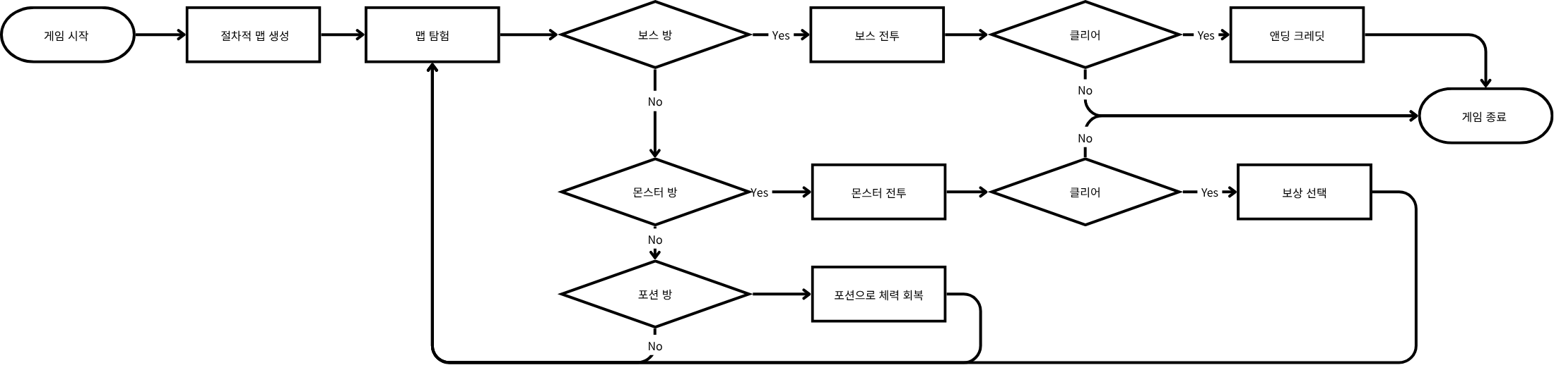
01
프로젝트 개요
프로젝트 구조
활용 방안 및 기대 효과
프로젝트 산출물: 로그라이크 게임 프로토타입
효과: 반복적인 전투 환경에서 다양한 전략을 체험할 수 있는 플레이 경험 제공
비즈니스 실무 활용성: 절차적 맵 생성 및 AI 패턴 모듈화는 상용 게임에서도 활용 가능

Slide 5
02
프로젝트 팀 구성 및 역할
이름
역할
담당 업무
박용규
팀장
일정관리, 리소스관리, 버전관리, 아트워크작업, BGM 및 효과음 적용, 게임연출
문장원
팀원
플레이어의 스킬패턴과 적의 스킬 패턴 구현 및 적용, 프로그래밍 자문 및 지원
박기훈
팀원
기획, 게임밸런스 설계, 아트 디렉트, BGM 및 효과음 기획, 프로젝트 전반 구상 지원
이원진
팀원
랜덤맵구현, 적의 BT 구현, 플레이어와 적의 기본엔티티 작성, 프로그래밍 자문,지원
이승환
튜터
SA 피드백, 주제선정 피드백, 프로젝트 기술 질의 응답

Slide 6
03
프로젝트 수행 절차 및 방법
구분
기간
활동
비고
사전 기획
7/28(월)~7/29(화)
프로젝트 기획 및 주제 선정, 기획안 작성
아이디어 선정
클래스 구조도
7/29(화)~7/29(화)
게임에 필요한 클래스 구조화 하기
로직 구현
7/30(수)~8/4(월)
기획안에 따라 게임 기능 구현
프로그래밍 기간
QA
8/4(월)~8/5(화)
게임 시연 및 버그 픽스
총 개발 기간
7/28(월)~8/5(화)
작업 기간 총 8일

Slide 7
03
프로젝트 수행 절차 및 방법
사전 기획
벤치마킹: ‘궁수의 전설’
핵심 메커니즘 정의: 절차적 맵, AI 패턴 다양화
와이어프레임: BoardMix를 통해 UI 및 UX 흐름 설계
프로젝트 수행 및 완료 과정
1일차: 아이디어 구체화 및 기획안 작성
2~3일차: 절차적 맵 생성(Room Separation + MST) 개발
4일차: Behavior Tree 기반 몬스터 AI 구현
5일차: ScriptableObject로 스킬 관리 모듈화
6일차: UI/UX 및 테스트 플레이
7일차: 버그 수정 및 시연 영상 제작

Slide 8
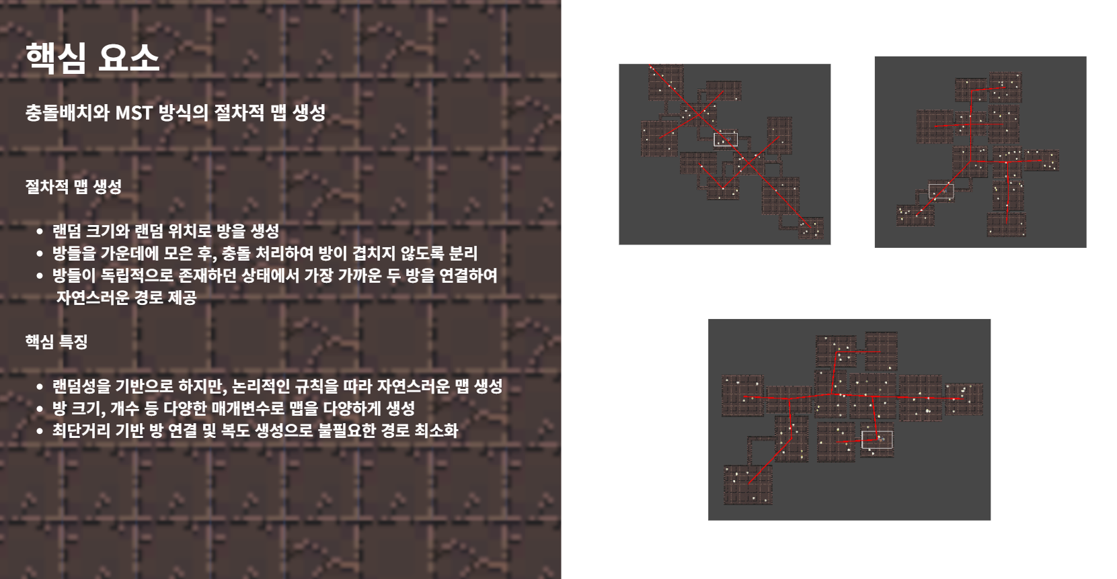
04
프로젝트 수행 경과

Slide 9
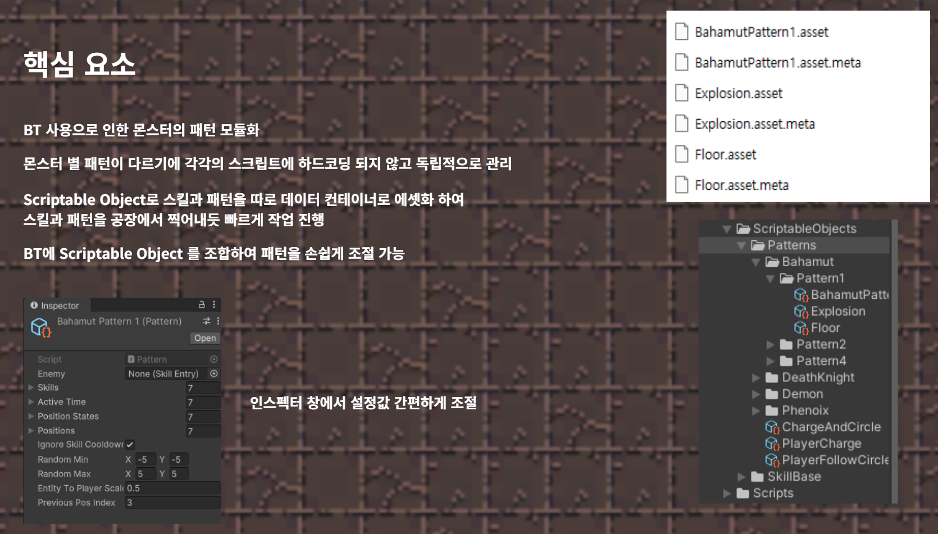
04
프로젝트 수행 경과

Slide 10
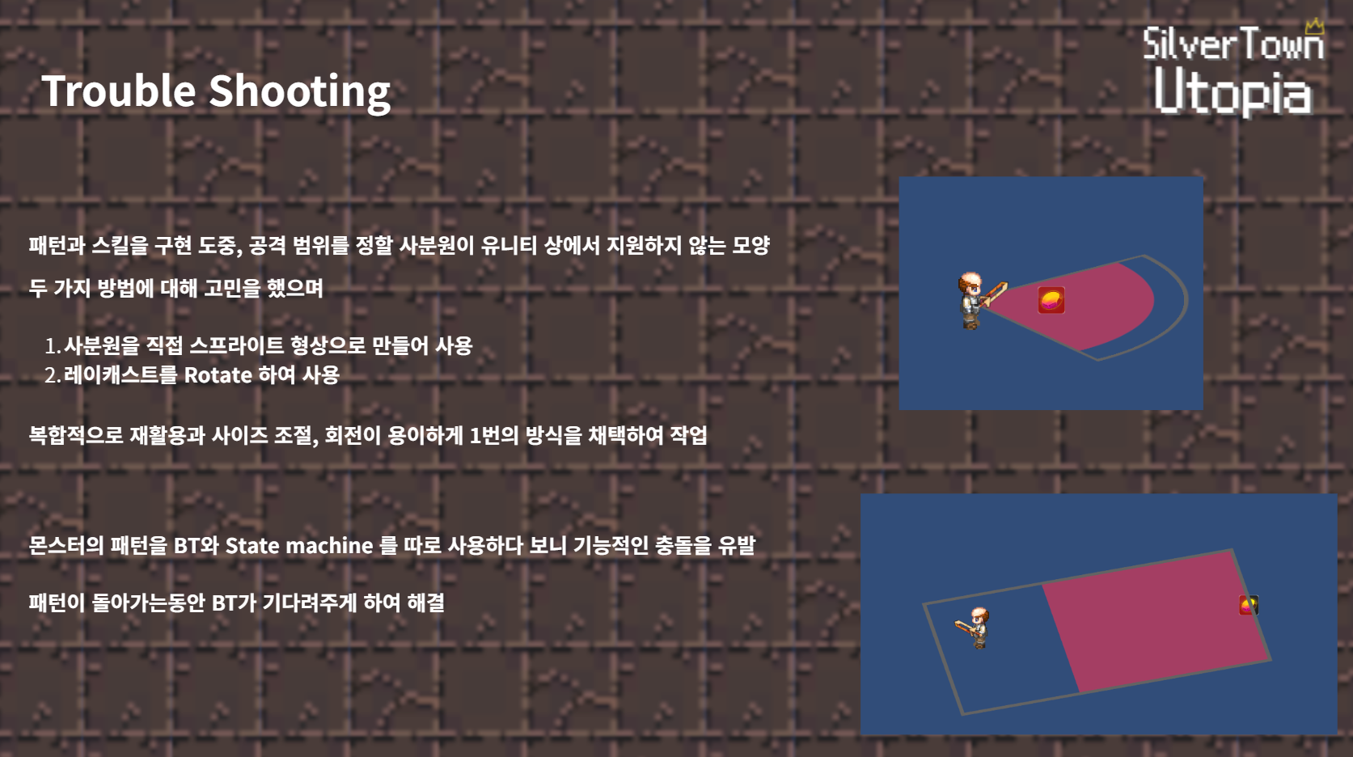
04
프로젝트 수행 경과

Slide 11
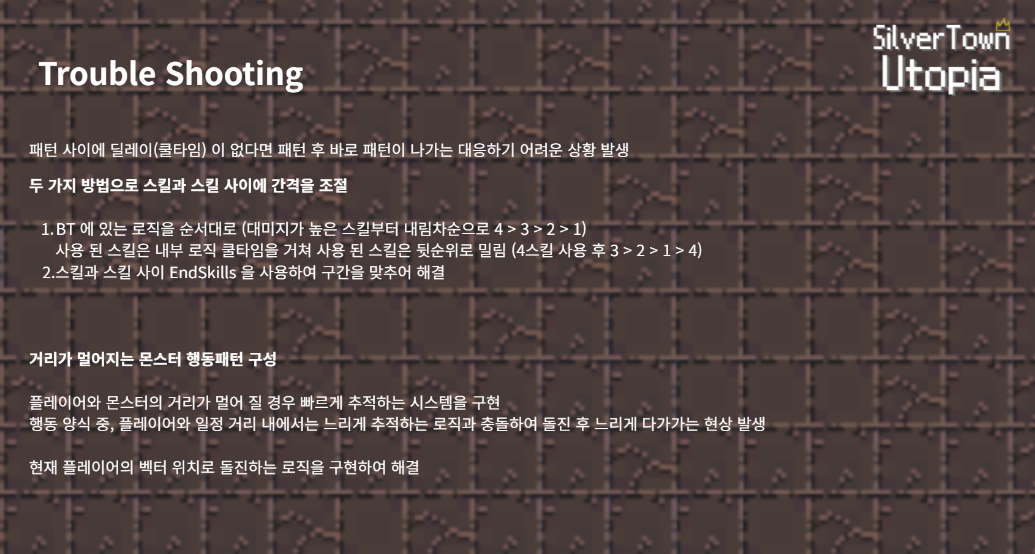
04
프로젝트 수행 경과

Slide 12
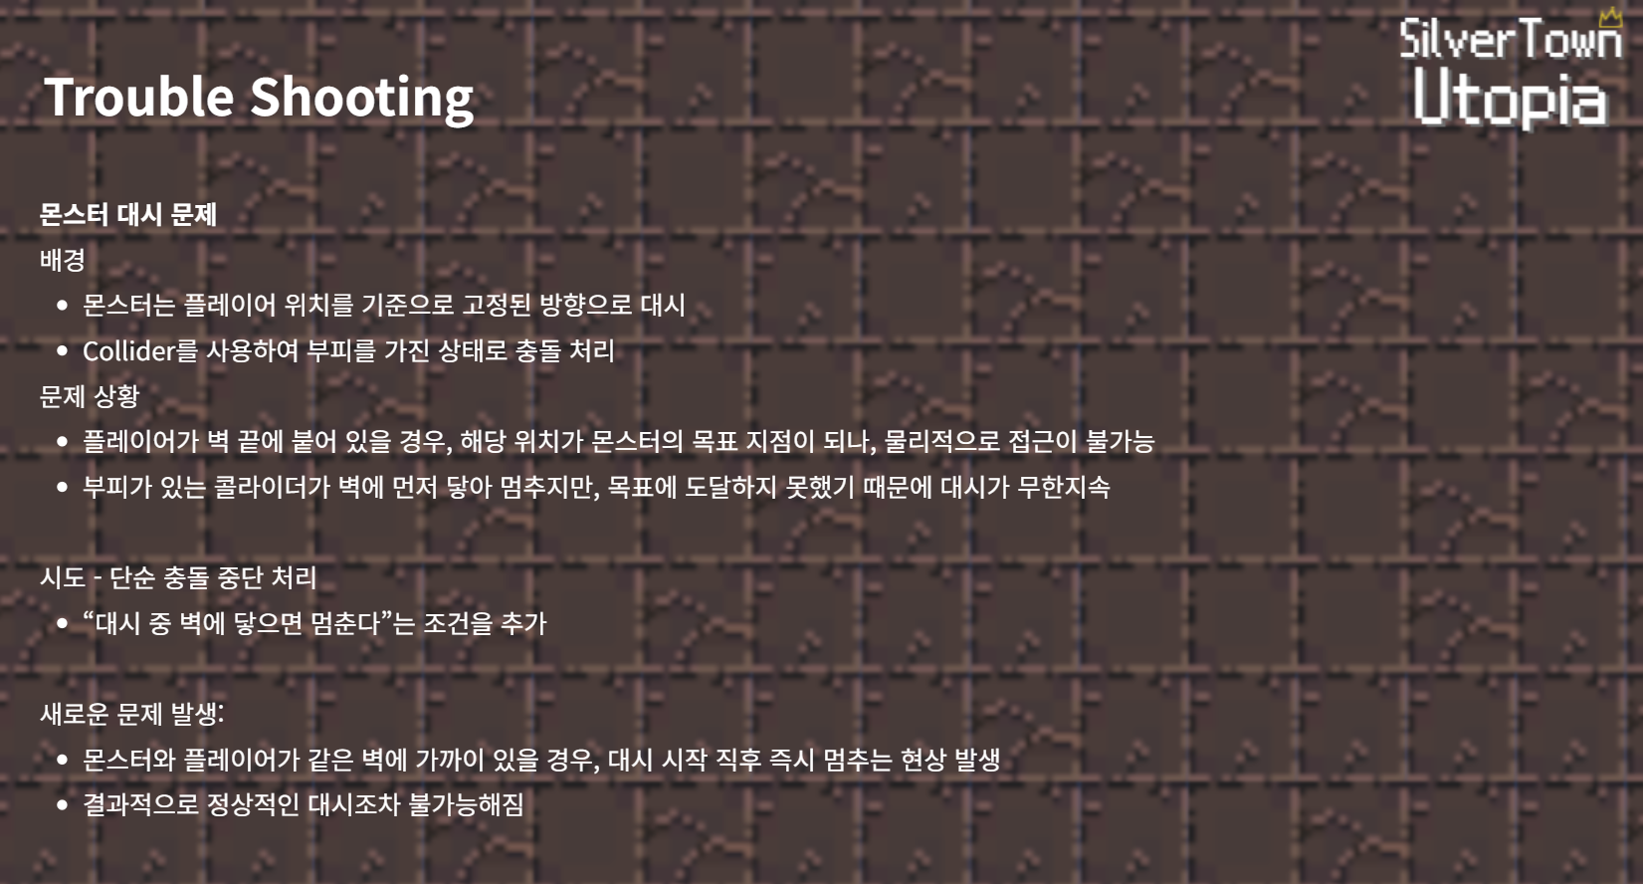
04
프로젝트 수행 경과

Slide 13
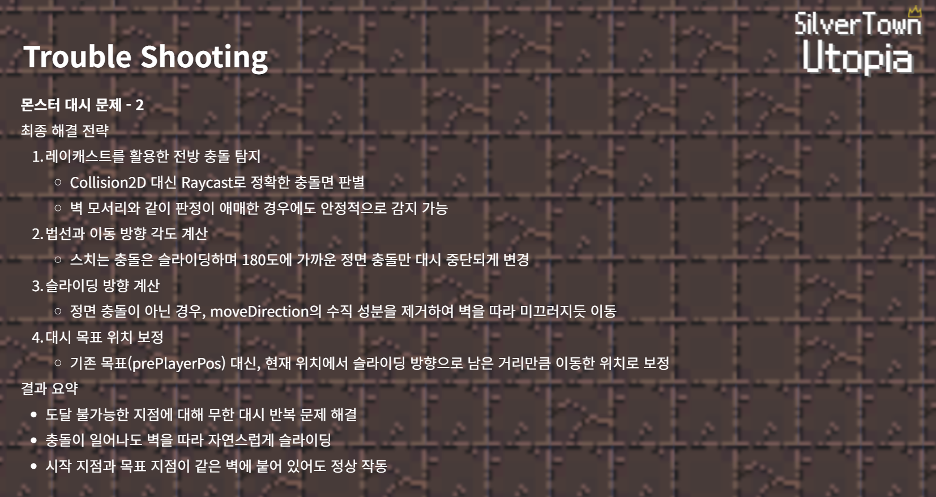
04
프로젝트 수행 경과

Slide 14

04
프로젝트 시연 영상
영상 링크

Slide 15
05
자체 평가 의견 - (1) 프로젝트 결과물에 대한 완성도 평가
이름
평가 점수
(10점 만점)
평가 점수 사유
박용규
6점
다른 분들에 비해 구현한 게 적고, 팀장으로써 일정 관리를 실패한 게 마음에 걸립니다.
문장원
9점
어려운 로직 잘 구현했으나, 클래스 다이어그램을 따라가지 않는 부분이 생기다 보니, 작업에 어려움이 있었습니다.
박기훈
6점
생각한 만큼의 성과가 나오지 않았습니다. 여러가지 상황을 예상하고, 유연하게 대처 할 수 있도록 설계하지 못한점이 가장 아쉬웠으며, 당 프로젝트의 경험을 타산지석으로 프로젝트의 디테일과 작업순서를 조금 더 신경써서 진행하도록 하겠습니다
이원진
9점
어려운 로직을 잘 구현했다고 생각하지만, 로직 구현에 대한 시간을 배분 못해, 구현한 게 생각 보다 적어서 아쉬움이 있습니다.

Slide 16
05
자체 평가 의견 - (2) 느낀점, 성과
팀작업의 경험이 부족하여 일정관리와 구현에 기여도가 낮아서 아쉬웠습니다. 어떤 점을 더 보완해야 할지 고민해 봐야겠습니다.
너무 많은 양을 했던거 같은데, 일주일동안 빡세게 달리다보니 시간도 금방 갔던거 갔습니다. 약간 아쉬운 부분도 많았지만 완성된 작품을 보니 뿌듯합니다
박용규
문장원
지난 일주일 많은 것들을 새로 배우는 좋은 경험이었습니다. 훌륭한 작업에 동참해주신 팀원들에게 감사를 전하며 더 멋진 게임을 만들기 위해 같이 발전해나아가면 좋겠습니다
제 욕심으로 너무 어려운 것에 도전한 거 같지만, 생각보다 잘 진행된거 같아서 만족합니다.
박기훈
이원진

